Slide 1
آشنایی با کشور عراق و وضعیت بهداشتی درمانی آن کشور
دکتر محمود سروش
رئیس اداره مراقبت
مرکز مدیریت بیماری های واگیر

Slide 2
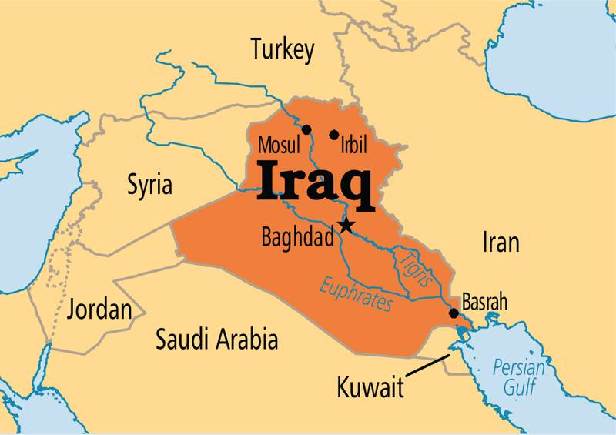
خطرات انتقال بیماری در جمعیت های انسانی
کشور عراق در همسایگی کشور ایران و عضو سازمان ملل متحد و سازمان جهانی بهداشت می باشد.
این کشور همانند سایر کشورهای عضو مسئولیت حسن اجرای مقررات بهداشتی بین المللی را بر عهده دارد.

Slide 4
چالش های موجود در کشور عراق
نظام بهداشتی این کشور از دیدگاه سلامت محور هنوز منسجم نیست.
تجربه چند ساله اخیر نشان داده است که این چالش ها در بروز بیماری های مختلف نقش بسزایی داشته است.
در 5 سال گذشته با 3 مورد بروز گسترده در جمعیت های انسانی روبرو گردیده ایم.
1- طغیان بیماری آنفلوانزا
2- همه گیری بیماری وبا
3- همه گیر وسیع اسهال بصره

Slide 5
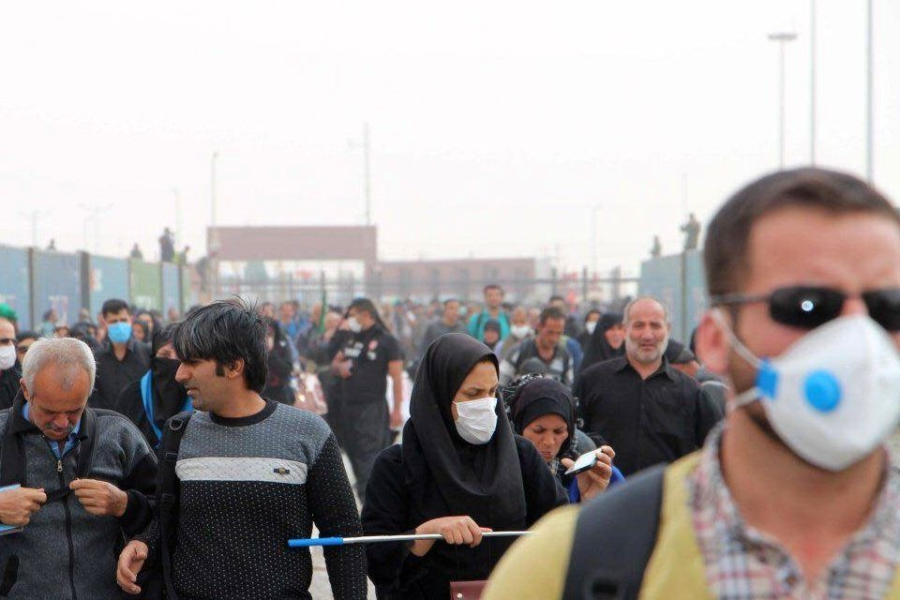
1- طغیان بیماری آنفلوانزا
همه گیری بیماری آنفلوانزای انسانی و ورود آن به جمعیت ایرانی و انتقال به داخل کشور که متاسفانه با گستردگی این بیماری و درگیری در جمعیت های آسیب پذیر تعدادی از افراد جان خود را از دست دادند.

Slide 6
2- طغیان بیماری وبا
همه گیری بیماری وبا در سال گذشته در شهرهای مختلف عراق (نجف و کربلا و در مسیر حرکت موکب ها)
این بیماری در پایگاه های مراقبت بهداشتی مرزی بصورت دقیق تحت مراقبت قرار گرفت.
با دقت و تیز بینی کارشناسان بهداشتی و همکاران بخش درمان و اورژانس این بیماری بسرعت تحت کنترل قرار گرفت و مرگ و میری از آن گزارش نگردید.

Slide 7
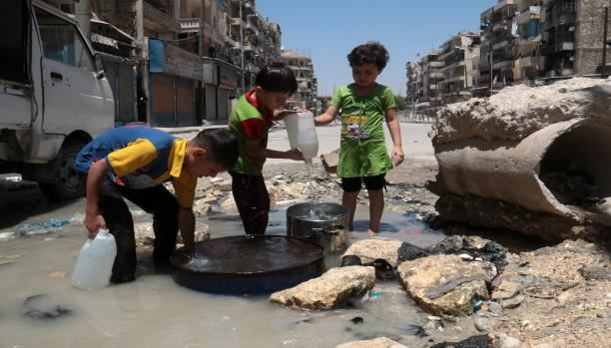

Slide 8
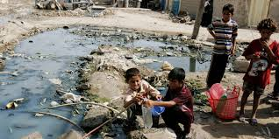

Slide 9
3- همه گیری فصلی بروز بیماری اسهالی در بصره
به گزارش وزارت بهداشت کشور عراق این همه گیری طی دو هفته اخیر بیش از 18 هزار نفر را مبتلا نموده است.
تاکنون بعلت ضعف امکانات تشخیصی در کشور عراق عامل آن مشخص نگردیده است.
طبق گزارش سازمان جهانی بهداشت در شب یکشنبه از بصره موید آلودگی وسیع آب آشامیدنی (کلر باقیمانده بمیزان صفر) می باشد.
متاسفانه تامین منابع آب سالم امکان پذیر نبوده و منابع تهیه آب شرب در اختیار مسئولین نیست.
وضعیت فاضلاب در شهر کاملا غیر قابل کنترل می باشد.

Slide 10
ادامه
عامل بیماری اسهالی بصره هنوز به تشخیص نرسیده است.
جمعیت شهر بصره در تهدید جدی بروز طغیان های بعدی قرار دارد.
ورود جمعیت های عراقی به کشور از مرزهای زمینی و هوایی می تواند هر لحظه آلودگی را به ایران وارد نماید که کلیه نیروی انسانی سیستم بهداشت در مناطق چذابه، شلمچه، مهران و فرودگاه های کشور که عراقی ها وارد ایران می شوند بصورت آماده باش قرار دارند.

Slide 11
نتیجه گیری
امنیت بهداشتی عراق تهدید شده است و خطر انتقال بیماری در جمعیت های انسانی بخصوص در اربعین دور از انتظار نیست.
شرایط آلودگی بصره، وبای سال قبل و آنفلوانزای دو سال قبل برای ما درس آموخته بوده که در اربعین امسال ضرورت دارد آگاهانه تر و مسئولانه تر و با دید وسیع عمل نمائیم.
شما عزیزان می توانید بعنوان رابط و افسران سلامت در این راستا نظام سلامت را یاری رسان باشید.

Slide 12
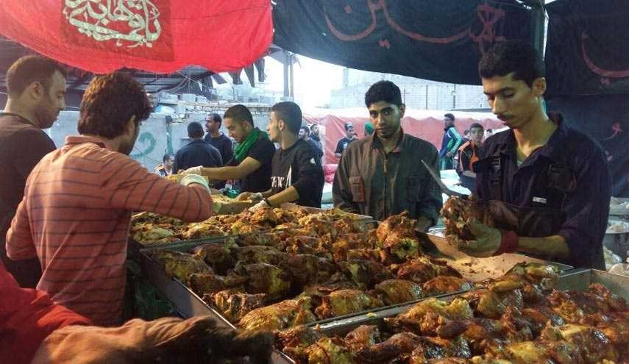

Slide 13
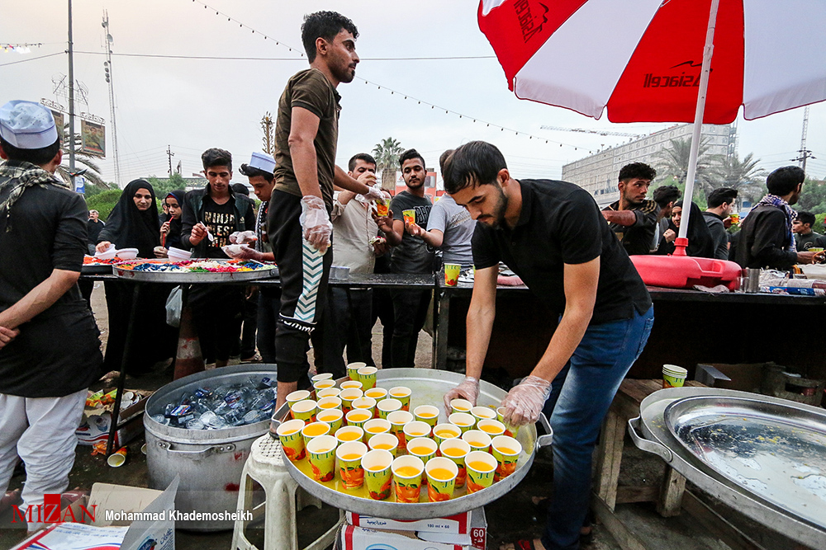

Slide 14
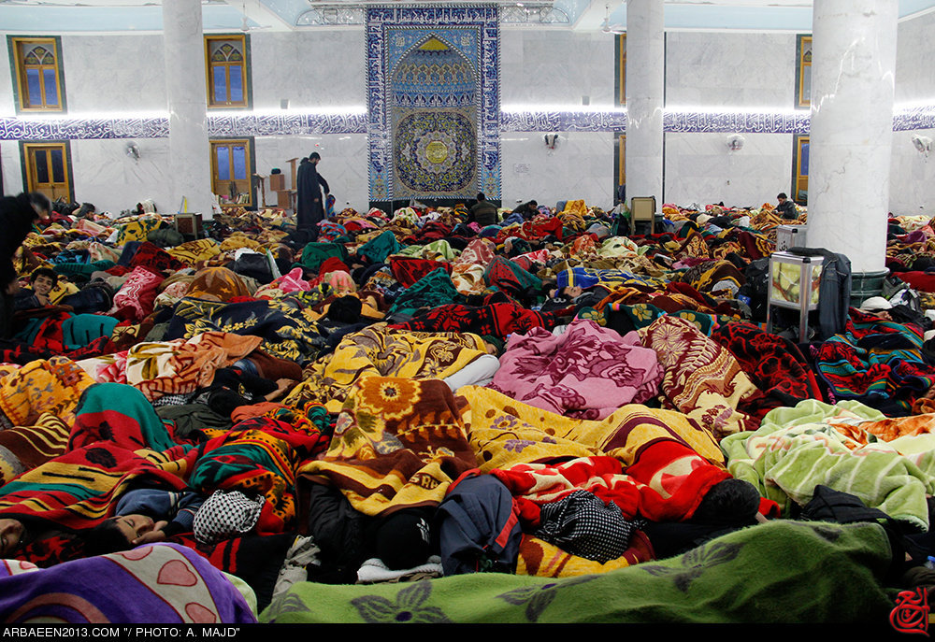

Slide 15
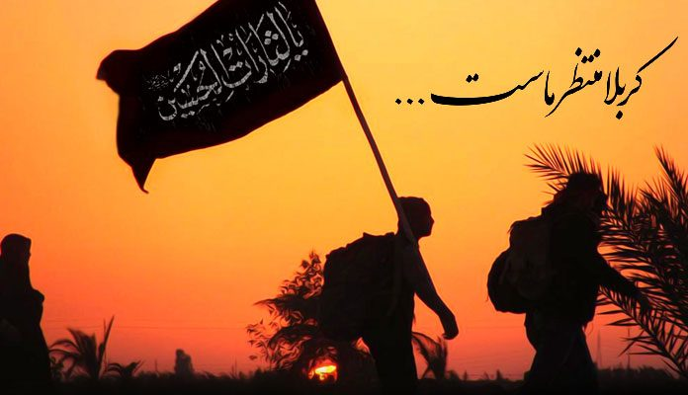
با تشکر از حسن توجهتان

